Slide 1

CDA
Présentation de mon projet de fin d’études
Uber Cut
Wassim BACHA – B3 Développement Web & Application (2023-2024)
Réalisé à

Slide 2
Sommaire
1 – Présentation Personnelle | 6 – Conception
2 – Mon alternance chez ADventori | 7 – Architecture
3 – Présentation de Uber Cut | 8 – Développement
4 – Organisation | 9 – Déploiement
5 – Technologies & Outils | 10 – Démonstration & Questions

Slide 3
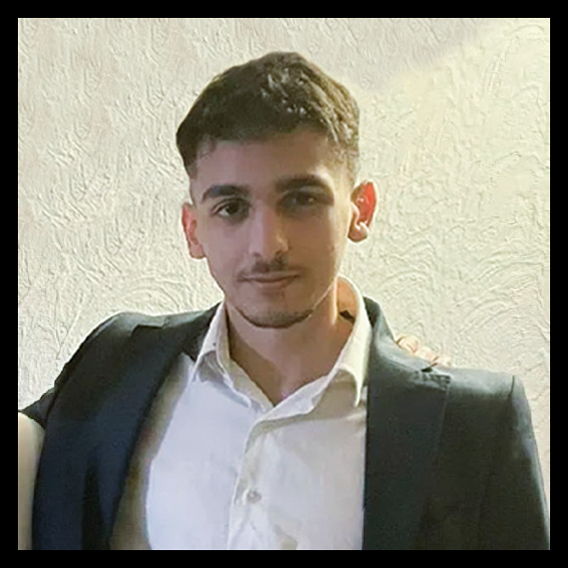

Présentation personnelle
Wassim BACHA
22 ans
BTS Services Informatiques aux Organisations
Développeur FullStack chez ADventori
Notes:
Bonjour à tous, je m'appelle Wassim BACHA, j'ai 22 ans et j'ai récemment obtenu mon BTS Services Informatiques aux Organisations. Actuellement, je travaille en tant que développeur FullStack chez ADventori

Slide 4

- Startup créée en 2009 par M.Pierre-Antoine Durgeat
- Leader en France des bannières publicitaires dynamiques (DCO)
- Plus de 20 employés répartis en 3 équipes :
Opérations
Creative Lab
Tech Lab

Slide 5



Qu’est-ce que la DCO ?
(Dynamic Creative Optimisation)
La bannière s’adapte à l’utilisateur et à son contexte de navigation (profil, géolocalosation, flux de produit, météo, contenu, etc…)
Les principales technologies utilisées sont :
- Groovy (Java)
- VueJs (Javascript)

Slide 6
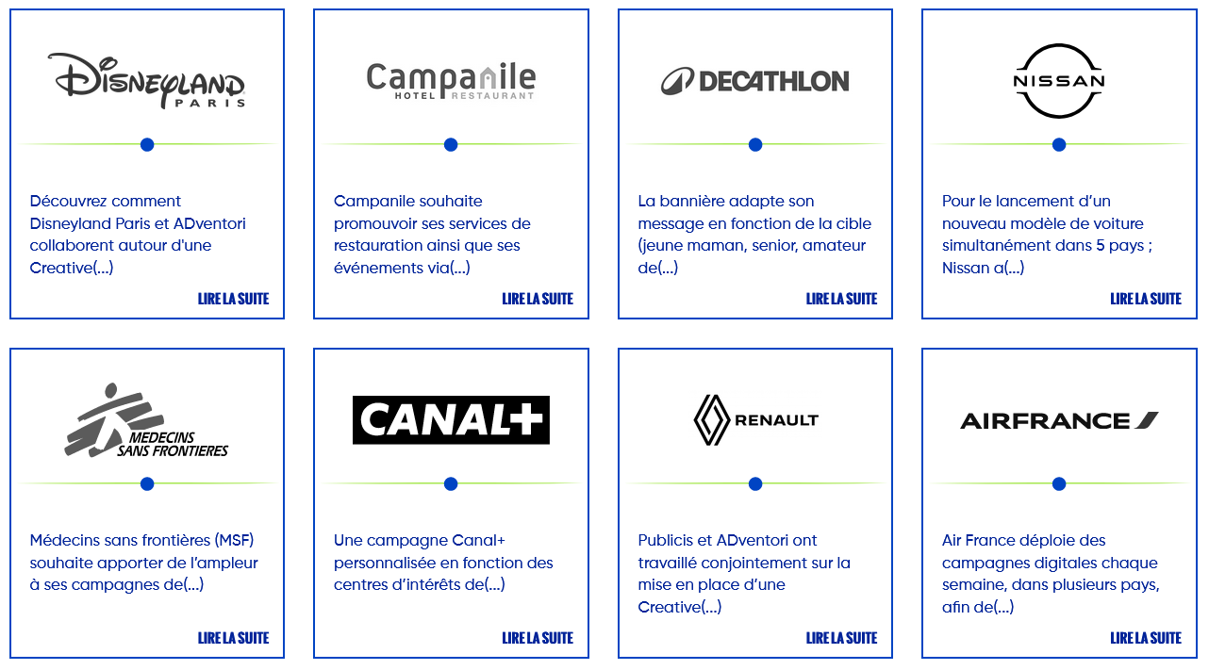
Nos clients

Slide 7
Uber Cut
Plateforme de mise en relation
entre coiffeurs et clients.
Notes:
Uber Cut est une plateforme web qui met en relation des coiffeurs locaux avec des clients de manière rapide, facile et abordable.

Slide 8

Presentation
Uber Cut is a web application that enables local hairdressers to connect with clients quickly, easily, and affordably.
Its main benefits are :
Easy to Use
Open to everyone
Honest Prices
Opportunity for talented hairdressers to work

Slide 9
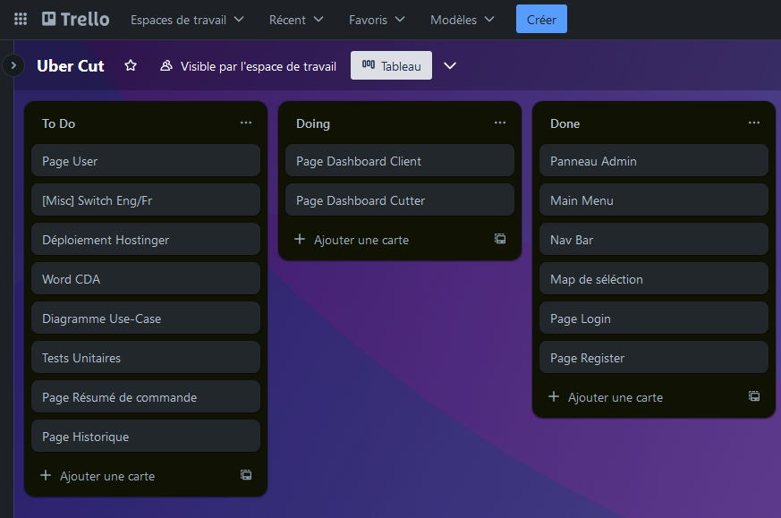
4 – Organisation
Contexte, il s’agit d’un projet personnel sur lequel je travaille seul.
Pour l’organisation du projet, je me suis inspiré de la méthode itérative utilisée en entreprise avec un système de tickets.
Ainsi, je peux garder un œil sur mes tâches restantes pour atteindre le MVP du deadline.
Pour le versionning, j’utilise un repository Github me permettant de travailler depuis plusieurs postes en gardant une trace des changements
Notes:
Il s’agit d’un projet personnel que je mène seul.
Pour l'organisation, je me suis inspiré de la méthode itérative utilisée en entreprise avec un système de tickets.
J'utilise également un repository GitHub pour le versionning.

Slide 10







5 – Technologies & Outils
Lien Git :
https://github.com/abwii/HubertCut
Nom de domaine :
https://www.ubercut.fr
Front-end : Symfony Twig, Bootstrap
Back-end : Symfony PHP
Outils : PhpMyAdmin, MySQL, VS Code
Déploiement : Hostinger
Notes:
Pour développer Uber Cut,
j'ai utilisé Symfony pour le backend,
Twig pour le moteur de templates,
Doctrine pour l'ORM,
JavaScript avec Leaflet pour la géolocalisation,
et Bootstrap pour le design réactif.

Slide 11
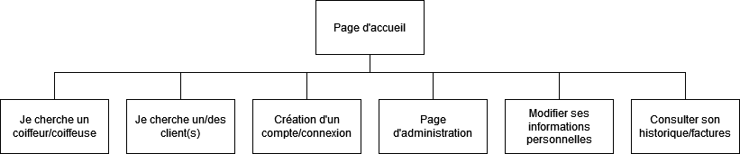
6 – Conception
MVP (Minimum Viable Product) :
Voici les fonctionnalités minimales nécessaires au bon fonctionnement de l’application
Notes:
Voici le diagramme de cas d'utilisation, illustrant les interactions principales des utilisateurs avec le système.

Slide 12
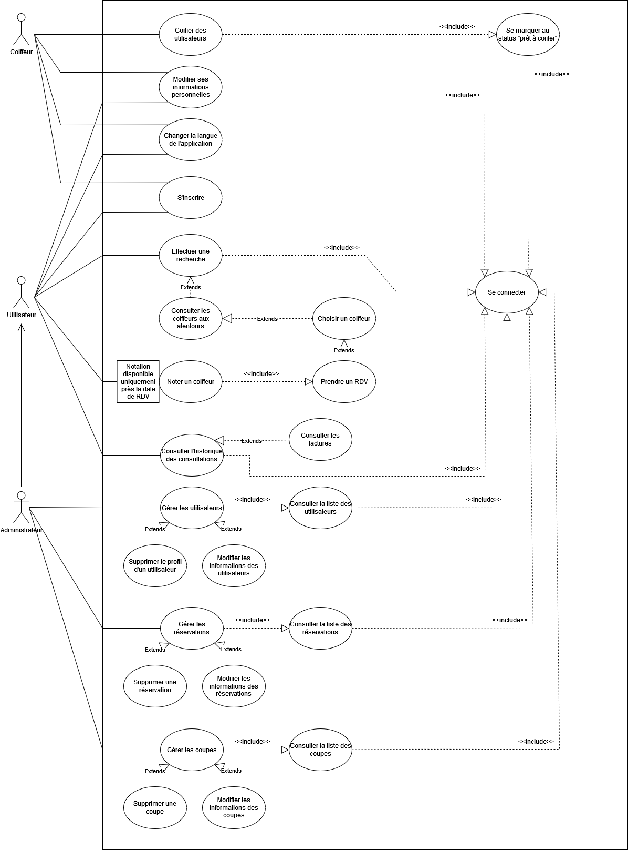
6 – Conception
Diagramme Use Case :
Notes:
Voici le diagramme de cas d'utilisation, illustrant toutes les interactions possibles avec l’application.

Slide 13
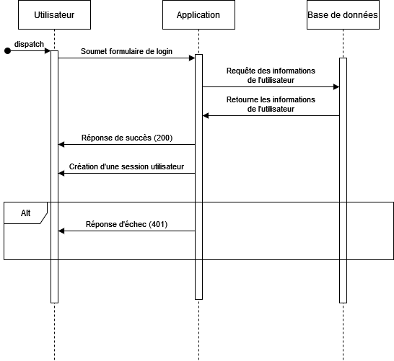
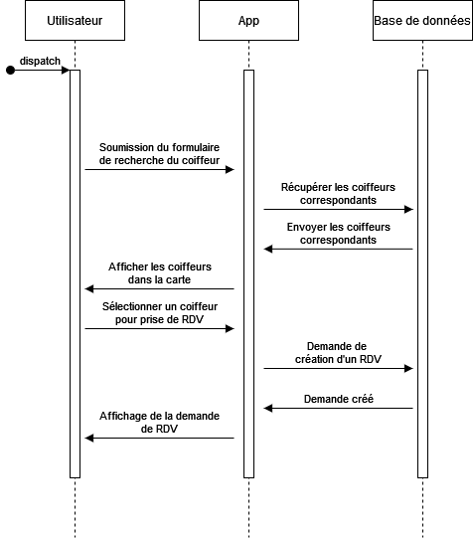
6 – Conception
Diagrammes de séquence :
Cas d’une connexion
Cas d’une réservation :
Notes:
Ces diagrammes montrent les séquences pour des cas comme la connexion et la réservation.

Slide 14
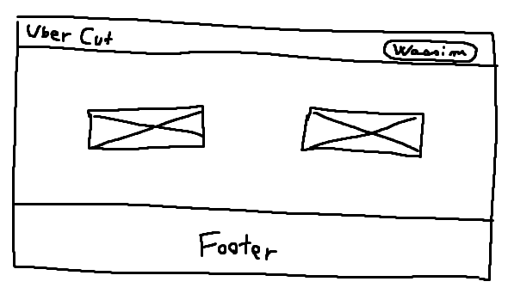
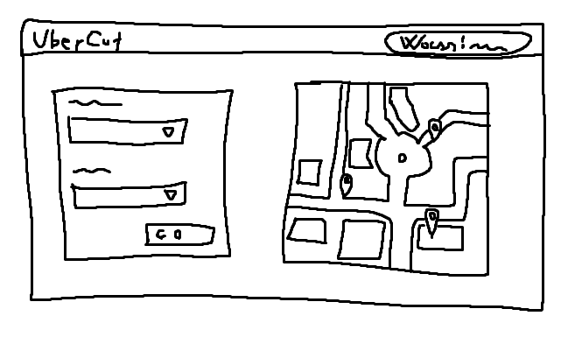
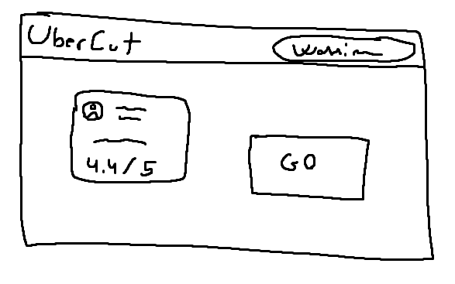
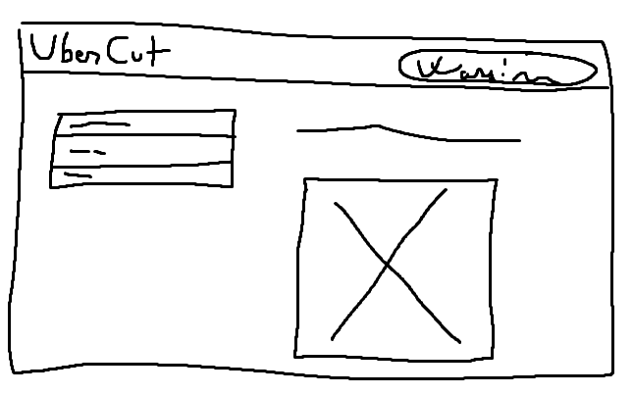
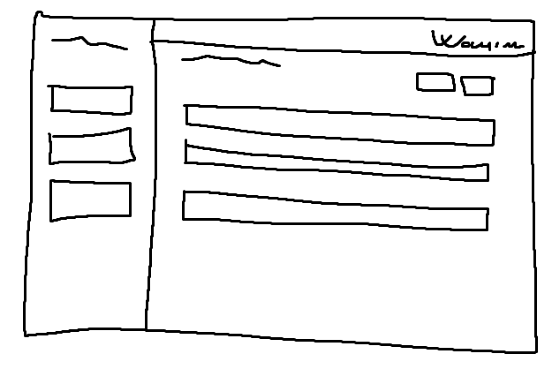
6 – Conception
Wireframe :
Notes:
Voici le wireframe de l'application, montrant l’agencement de base des éléments d’interface.

Slide 15
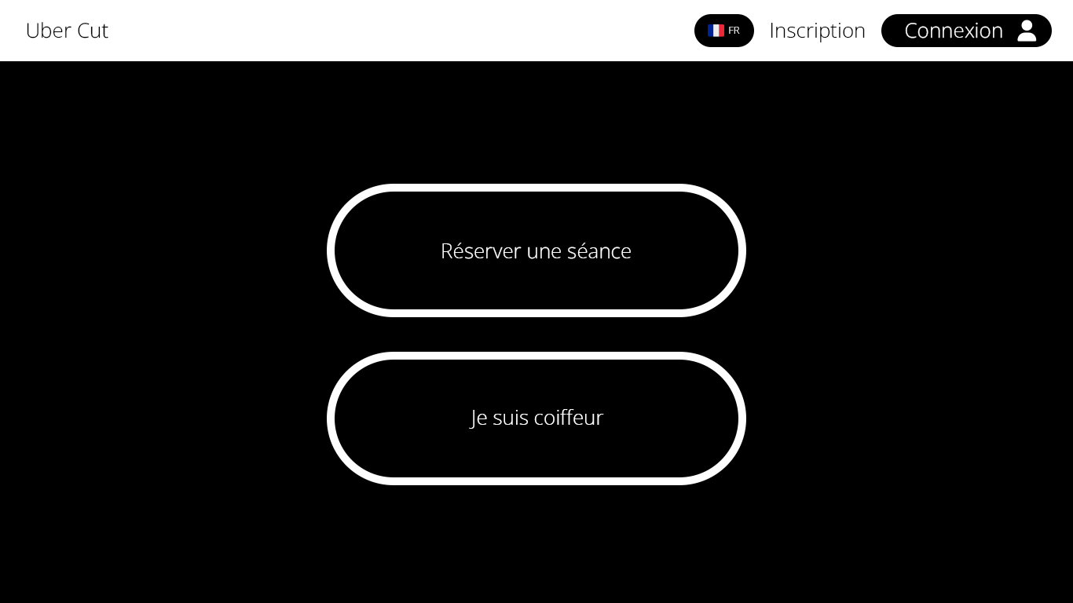
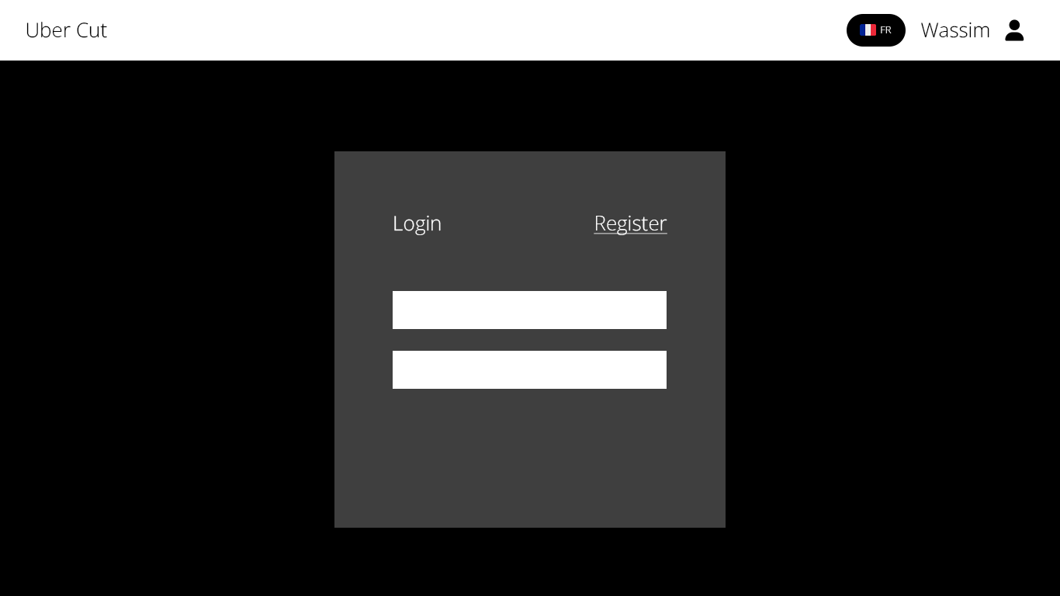
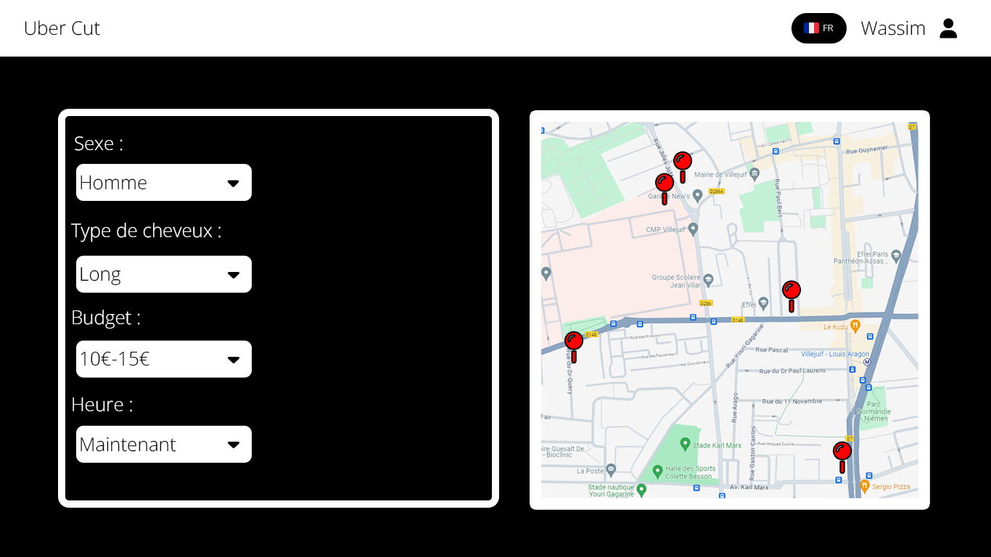
6 – Conception
Maquette :
Notes:
Voici la maquette de l'application, présentant un aperçu visuel détaillé de l'interface utilisateur.

Slide 16
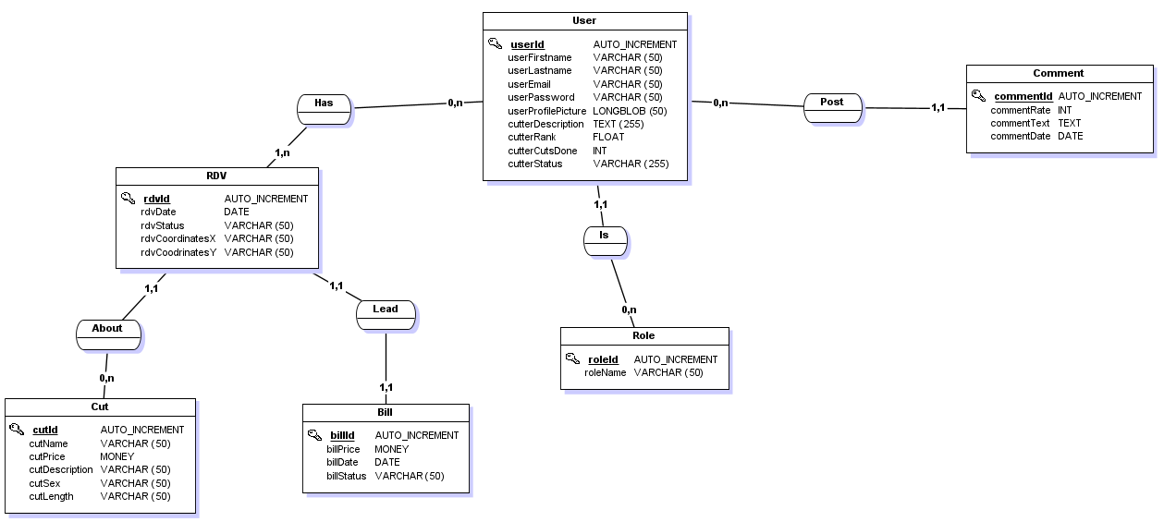
6 – Conception
Diagramme MCD de base de données :
Notes:
Voici le modèle conceptuel de données de la base de données, montrant les entités et leurs relations.

Slide 17




7 – Architecture
Fonctionnement du MVC :
Modèle
(Base de données)
Contrôleur
Utilisateur
Vue
Notes:
Uber Cut est structuré selon le modèle MVC (Modèle-Vue-Contrôleur), avec un échange d'informations entre l'application et la base de données via des contrôleurs Symfony PHP.

Slide 18
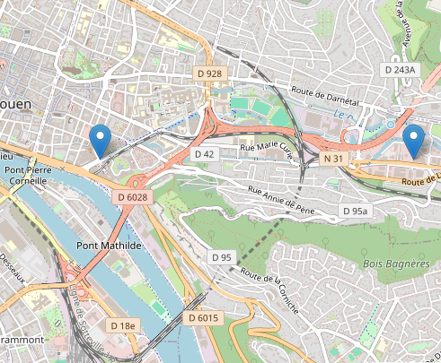
7 – Architecture
Echange d’informations entre l’application
et la base de données :
Contexte :
L’application fonctionne avec une carte
sur laquelle sont placés des coiffeurs selon
leur coordonnée GPS.
Ces coordonnées sont stoquées
en base de données.
L’appel de ces données se fait par le biais
du controlleur symfony PHP.
L’affichage des coordonnées dans la vue se
Fait par le biais de JavaScript.
Il y’a donc un échange entre les 3 parties.
Requête d’informations GPS
1.3422… 4.3243…
x = 1.3422…
y = 4.3243…

Slide 19
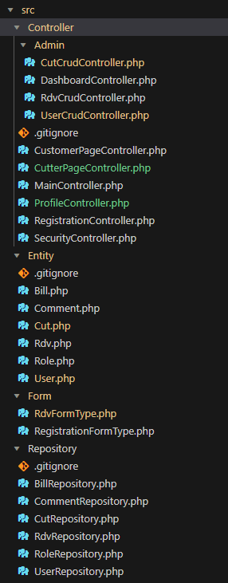
8 – Développement
Back-end :
Arborescence des couches
Modèle MVC du framework Symfony

Slide 20
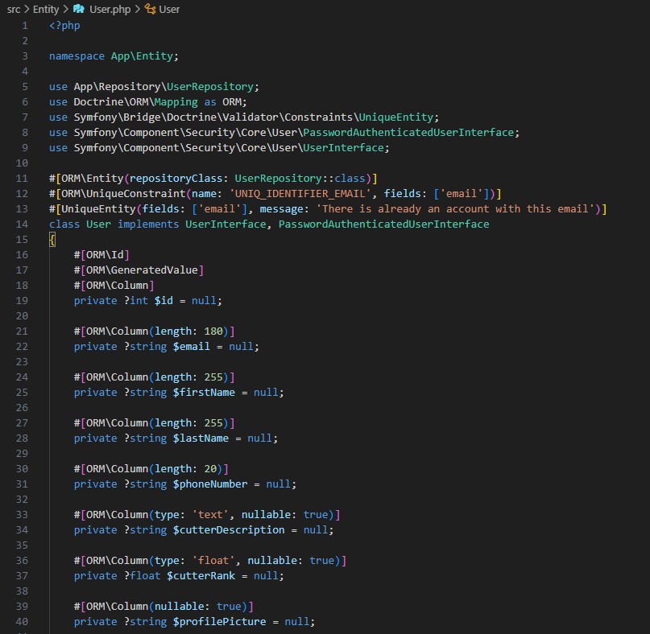
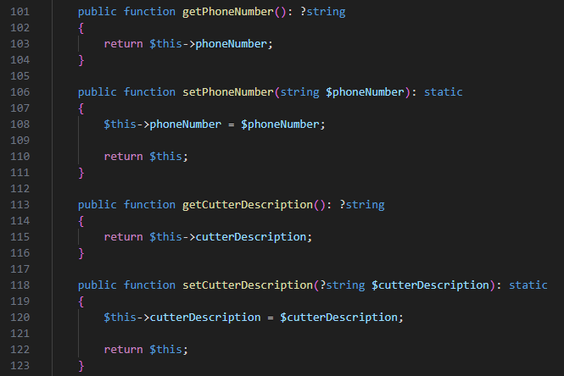
8 – Développement
Back-end :
Modèle
Il s’agit du modèle de l’entité User,
Dans la première image, on voit les
définitions de ses attributs (firstName, lastName, phoneNumber, etc…)
Dans la seconde image, on voit les getters et setters de l’entité permettant de récupérer ou de modifier ces informations dans la base de données.

Slide 21
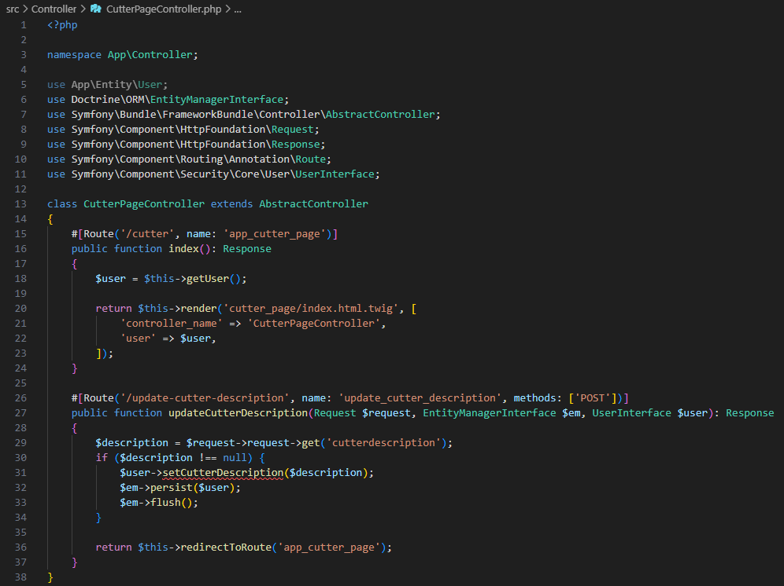
8 – Développement
Back-end :
Controller
Il s’agit du controller
de la page dashboard
Destiné aux coiffeurs,
dans celle-ci, les coiffeurs ont
la possibilité de :
Voir leur profil de coiffeur
Modifier leur description
Adopter le statut « prêt à coiffer »

Slide 22
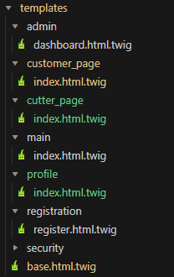
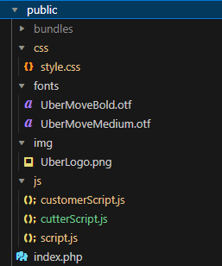
8 – Développement
Front-end :
Arborescence des couches
Composants réutilisables afin d’optimiser l’application

Slide 23
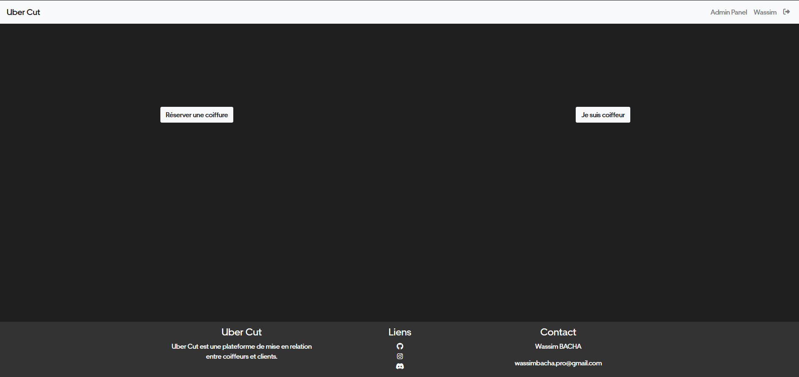
8 – Développement
Front-end :
Réutilisation de composants

Slide 24
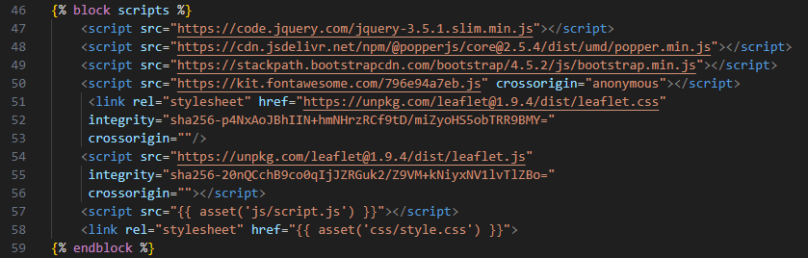
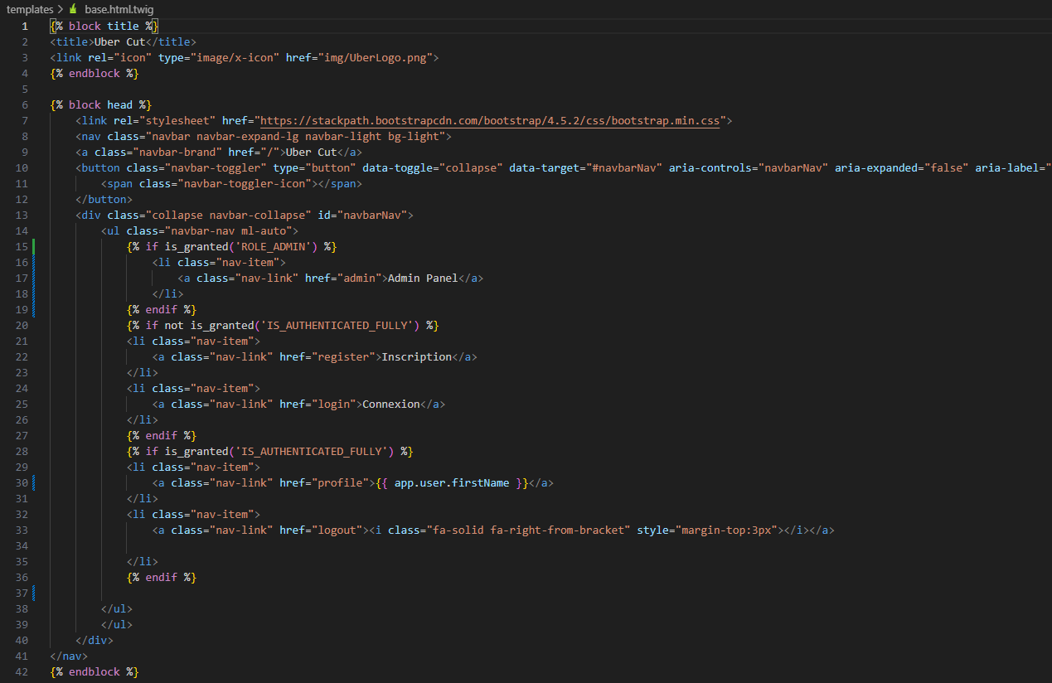
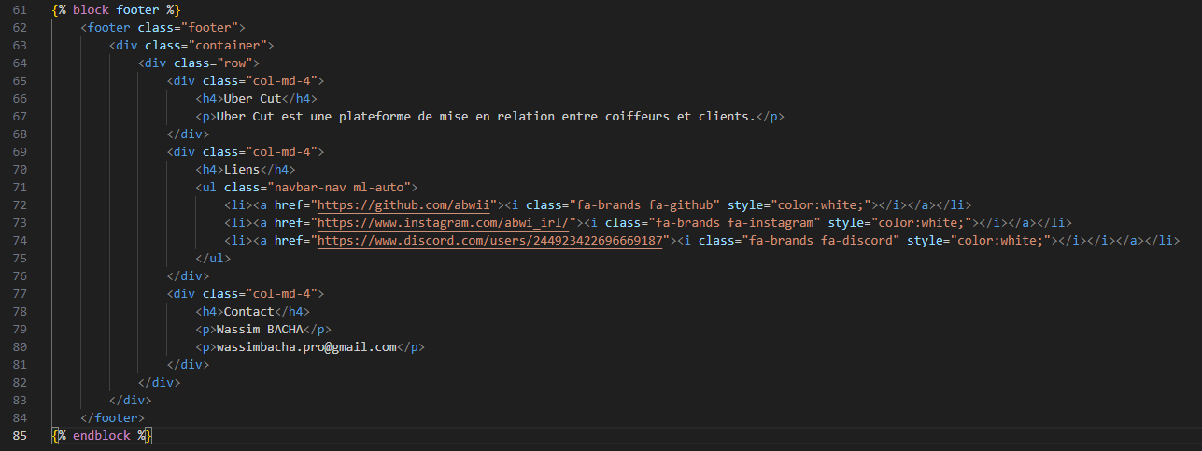
8 – Développement
Front-end :
Réutilisation de composants
Déclaration de la logique et du style
Barre de navigation
Footer

Slide 25
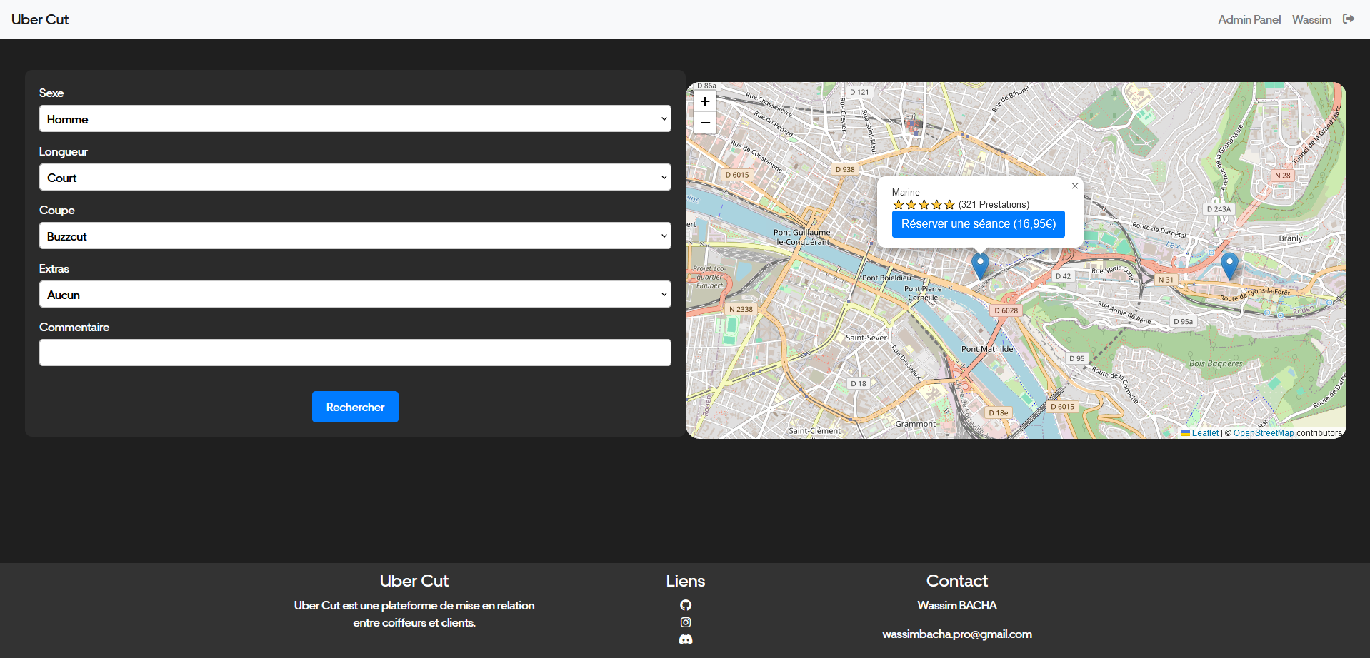
8 – Développement
Front-end :
Page de recherche

Slide 26
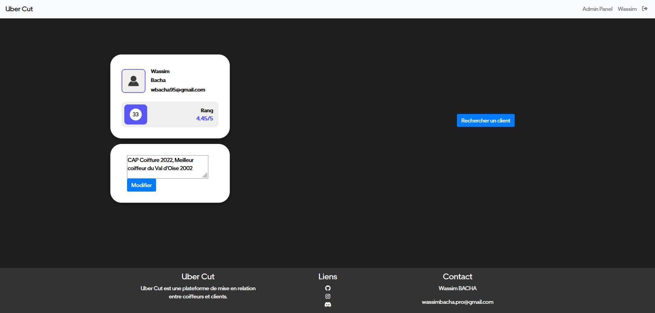
8 – Développement
Front-end :
Dashboard du coiffeur
Profil de coiffeur sur la gauche avec :
Nom
Prénom
Email
Photo de profil
Nombre de coupes réalisées
Note moyenne (sur 5)
Description modifiable
Bouton de recherche de client
sur la droite.

Slide 27
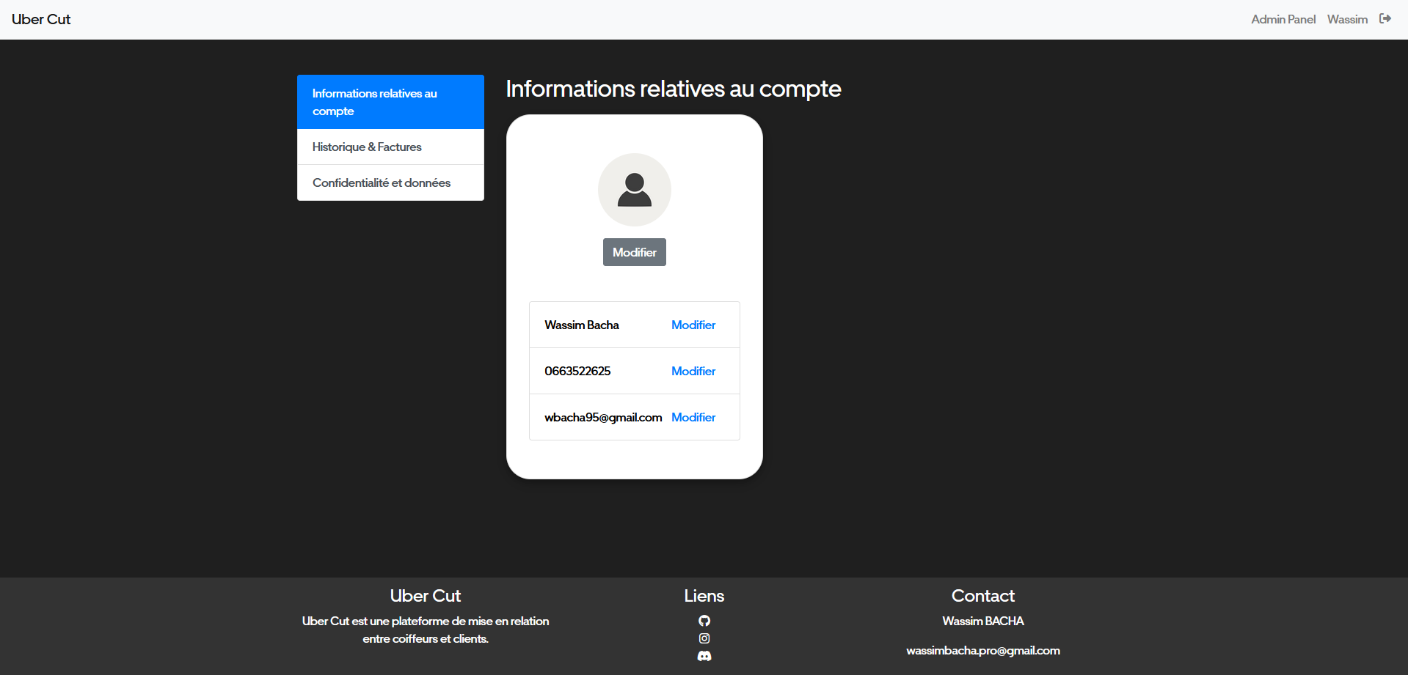
8 – Développement
Front-end :
Page profil
Profil général avec les informations
modifiables de l’utilisateur.
Possibilité de consulter l’historique de
ses commandes, de ses prestations et
des factures Possibilité de consulter la charte de
confidentialité et d’utilisation
des données.

Slide 28
9– Déploiement
Pour déployer mon application, j’utilise Hostinger qui me permet de :
Héberger ma base de données
Déployer mon application sur un serveur
Obtenir un nom de domaine

Slide 29
10 – Démonstration & Questions
ubercut.fr

Slide 30
Conclusion
Conclusion
Notes:
En conclusion, Uber Cut vise à révolutionner la manière dont les services de coiffure sont offerts et réservés.
Grâce à une interface intuitive et des fonctionnalités bien pensées, cette plateforme simplifie la vie des coiffeurs indépendants et de leurs clients.
Améliorations possibles :
Intégration d'un système de paiement en ligne.
Amélioration de l'algorithme de recherche pour des résultats plus pertinents.
Ajout de fonctionnalités de messagerie entre clients et coiffeurs.
Développement d'une application mobile native."
Merci pour votre attention, et je suis prêt à répondre à vos questions.

